Slide 1

UNIVERSIDADE FEDERAL DO ESPÍRITO SANTO
CENTRO UNIVERSITÁRIO NORTE DO ESPÍRITO SANTO
COMPLEXIDADE DE ALGORITMOS PARA MÉTODOS DE ACESSO EM DISCO E ORGANIZAÇÃO DE ARQUIVOS
LEANDRO NOGUEIRA DOS SANTOS
MARIANA FERREIRA ROCHA
TIAGO SARDI MENDONCA
Disciplina de Estrutura de Dados 2, ministrada pelo professor Renato Elias

Slide 2
DESAFIO
Desenvolver os algoritmos para inserção, remoção, consulta e organização para arquivo de registros:
Desordenados sem índice;
Ordenados sem índice;
Desordenados com índice primário;
Ordenados com índice primário;

Slide 3
Desordenados sem índice
Inserção no final
Busca Linear
Uso de Marcadores na remoção (-1).
A reorganização é feita com um novo arquivo.

Slide 4
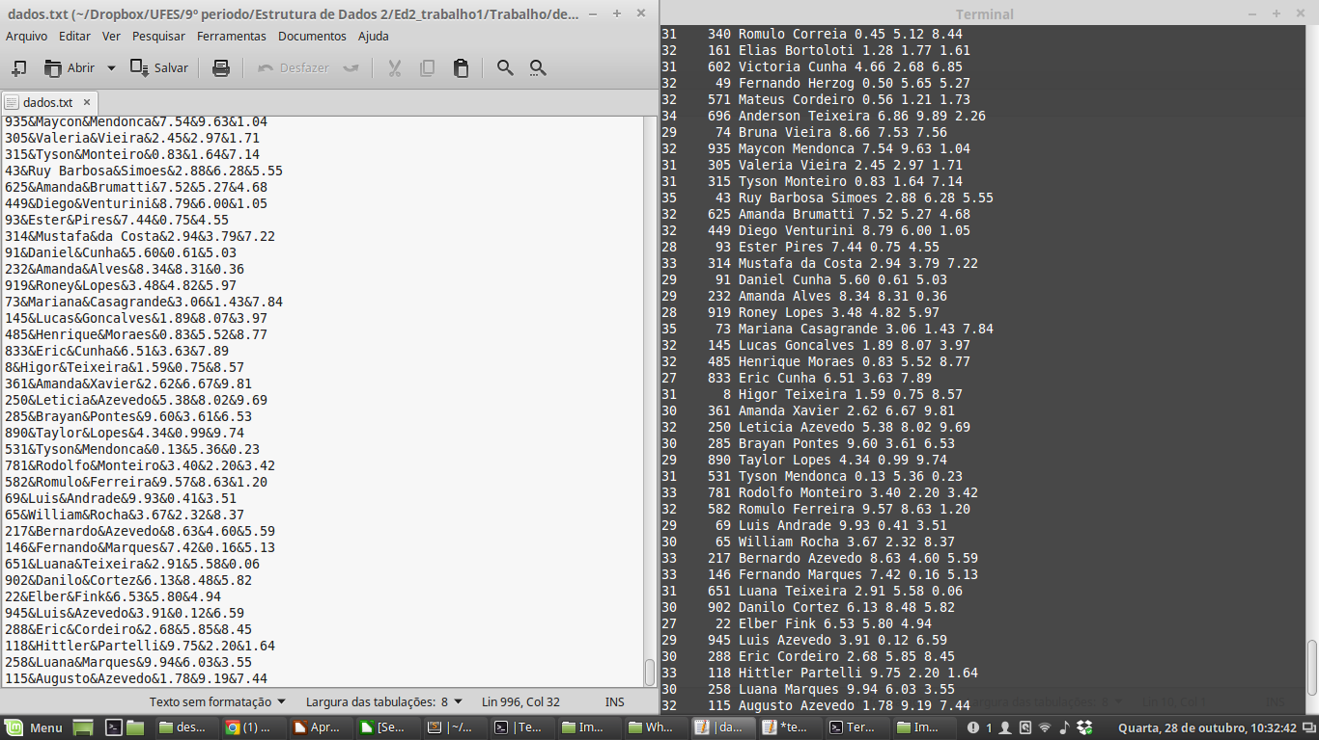

Slide 5
Desordenados sem índice - INSERÇÃO

Slide 6
Desordenados sem índice – CONSULTA por RA

Slide 7
Desordenados sem índice – REMOVE por RA

Slide 8
Desordenados sem índice – REORGANIZA

Slide 10
Ordenados sem índice
Inserção Ordenado
Busca Linear / Busca Binaria
Uso de Marcadores na remoção (-1).
A reorganização é feita com um novo arquivo.

Slide 11
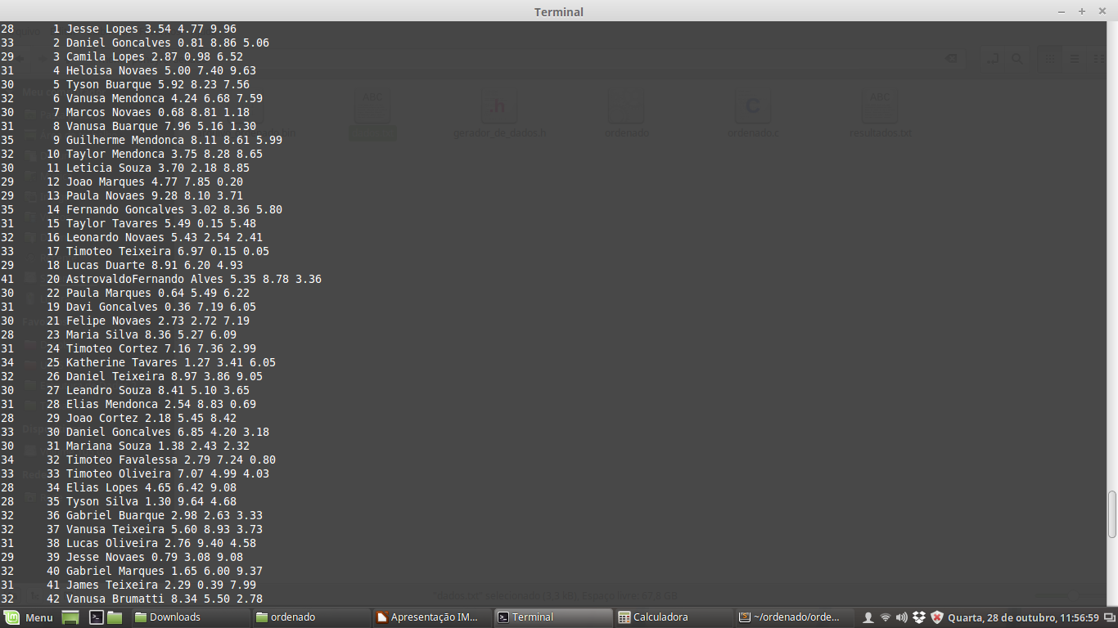

Slide 12
Desordenados com índice primário
O índice é um vetor
Inserção desordenada no arquivo e o índice ordenado
Busca pelo índice, encontra o deslocamento e aponta para o registro
Uso de Marcadores na remoção do registro e na remoção do índice
A reorganização é feita com um novo arquivo

Slide 13
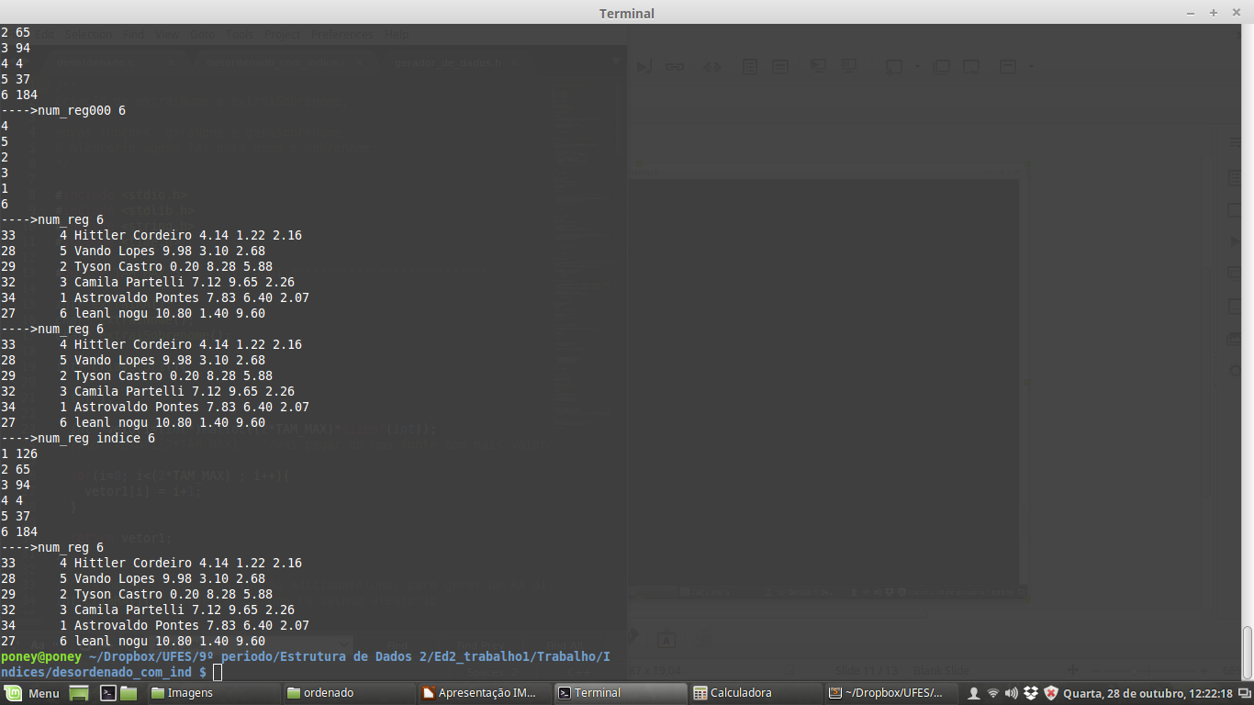
Desordenados com índice primário
5 registros

Slide 14
Ordenados com índice primário
Inserção ordenada no arquivo e o índice ordenado
O índice é um vetor
Busca pelo índice linearmente ou com busca binária, encontra o deslocamento e aponta para o registro
Uso de Marcadores na remoção do registro e na remoção do índice
A reorganização é feita com um novo arquivo

Slide 15
Ordenados com índice primário

